Slide 1
インドネシアと日本における労働環境の比較
ーワークシェアリングの可能性ー
松山大学井草ゼミ 井上・一色班

Slide 2
研究の背景
労働環境は経済発展と生活の質を左右する重要な要素
グローバル化・少子高齢化などにより、働き方が変化
両国の比較を通じ、持続可能な働き方を探る
非正規雇用の拡大、正規雇用の格差

Slide 3
長時間労働問題
1989年に労働法改正により、法定労働時間の短縮、週休二日制の普及、国民の休日の増加
2019年「働き方改革関連法」が施行され、時間外労働の上限規制や年次有給休暇の取得義務化など
令和5年度の過労死関連請求件数は4598件であり、前年から1112件の増加（2023 厚生労働省）

Slide 4
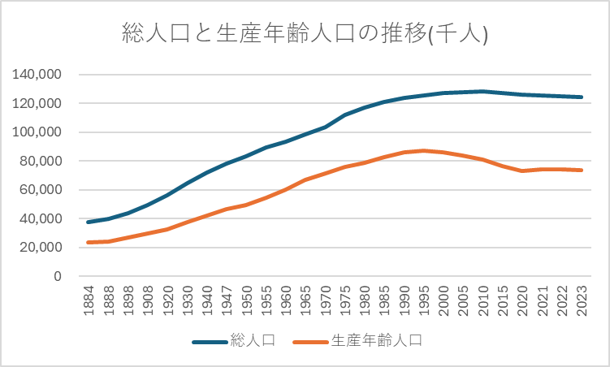
労働力不足について
生産年齢人口が1995年をピークに減少し、総人口も2011年以降は一貫して、減少傾向にある。

Slide 5
日本における労働環境の現状
長時間労働における過労死、精神疾患
→1989年の「労働法改正」では労働時間の実質的な短縮には限界がある
→2019年の「働き方改革関連法」が施行されたが、有給休暇の取得率は低水準にとどまっている。
少子高齢化に伴う、労働力不足
→生産年齢人口、総人口ともに減少傾向
→ドイツでは日本の約6割の就業者数と8割の労働時間で日本と同等の付加価値を生み出している。

Slide 6
ワークシェアリング
多様な就業形態に対応しやすく、短時間勤務や再就職ニーズにも柔軟に対応。
高齢者や長期離職者が自信の意欲、能力に応じて働ける環境づくりにより、労働力不足の改善に寄与。
長時間労働の是正を通じてパフォーマンスや生産性の向上が期待される。
今回は制度的に導入されたものだけでなく、実質的に行われている非公式なワークシェアリングも含めた広義の概念として扱う。

Slide 7
ワークシェアリングの課題
労使間の合意形成
労働生産性の維持
賃金制度の再構築
職種による制度適用の違い
フルタイムとパートタイム間の所得格差の是正

Slide 8
インドネシアの労働環境
労働者全体の59.31%が社会保険の適用外である非公式経済
労働人口が総人口の68%を占める一方で高度な人材を持つ人材は不足。
高スキル人材不足と低スキル労働者の過剰

Slide 9
先行研究
小倉（2009）は、日本におけるワークシェアリングを持続化可能性に乏しい「痛み分け」の緊急避難型と性別・年齢を・雇用形態にかかわらず「同一労働同一賃金」を実現し、多様な働き方を目指す多様就業型に分類した。
川口・鶴（2010）は、ワークシェアリングをヨーロッパを中心に分析し、労働時間が短縮されても月収がそれほど変化しないため、時間当たりの賃金が相当上昇してしまい、雇用創出には貢献していないことを明らかにしていた。

Slide 10
現地調査概要
調査①
調査地：ジャカルタ、レストラン「Pagi Sore Sunter」
マネージャーへのインタビュー
調査②
様々な職種の人々へ40人にインタビュー

Slide 11
ワークシェアリングに対する質問・回答
ワークシェアリングを行っているのか？
『仕事は部門別でかなり分業されている』
過剰な人員でも人件費は大丈夫なのか？
『売上が高ければ人件費は問題ない』
利益を考えれば、過剰な人員を削減したほうが良いのではないのか？また、なぜ削減しなのいのか？
『非効率な従業員削減も可能だが、インドネシアでは雇用機会が不足しているため、この地域の人々のために非常に大きな雇用機会を創出している。』

Slide 12
労働環境に関する質問
このような従業員の多い店はインドネシアでは当たり前なのか？『レストランやショップはどれもこのような感じです。』
雇用機会の創出はなぜ行っているのか？
『政府が失業率を下げるために雇用プログラムを行っている。』
今の労働環境に満足しているのか？
『家庭的な雰囲気で快適に働くことができるので満足です。』

Slide 13
調査結果
従業員数が多く、仕事を分け合う構造。
雇用維持が効率性より優先。
職場は『生活共同体』として機能

Slide 14
分析①雇用創出優先の仕組み
効率よりも『社会安定』を重視。
過剰雇用が地域の失業緩和に貢献。

Slide 15
分析②労働者意識
労働＝家族のための生活手段
『居心地の良さ』『仲間意識』が満足要因。
効率・成果よりも安定と連帯が重視される。

Slide 16
政策レベルの具体的提言
短時間社員制度の全国標準化
→フルタイムと同等の社会保険・昇進機会を確保する。
→企業が独自判断ではなく、国の認定制度として導入を義務化する。
「社会的包摂雇用」認定制度の創設
→高齢者・障がい者・外国人・子育て世帯などを一定割合で雇用する企業を認定し、税制優遇を付与。

Slide 17
企業レベルの具体的提言
柔軟勤務の恒常化
→テレワークや短時間勤務を「特例」ではなく「標準の勤務形態」として扱う。
→インドネシアの「分担型勤務」から学び、職務単位の切り出し・分担を可能にするデジタル環境整備（クラウドシフト・業務可視化）を促進する。
「地域雇用連携」モデルの構築
→企業単独で雇用を抱え込まず、地域内で人材を融通しあう仕組みを作る。

Slide 18
結論
インドネシアの労働環境が「効率よりも人を守る文化」に基づいていることを明らかにした。日本が持続可能な働き方を実現するためには、制度の整備のみならず、労働を「生活の一部」と捉え、人間的なつながりを重視する新たな価値観を取り入れることが求められる。すなわち、ワークシェアリングとは単なる労働分配の仕組みではなく、「共に働くことを通じて社会全体を包み込む仕組み」として再定義されるべきである。

Slide 19
参考文献
黒田祥子(2022) 「日本の労働時間や働き方に関する諸問題」
藤井宏一(2009) 日本におけるワークシェアリングの政策的議論について
内閣府ホームページ（2024） 令和6年度年次経済財政報告 第2章 人手不足による成長制約を乗り越えるための課題
朝日新聞（2023） 「ワークシェアリングとは？メリット・デメリットや導入ステップを解説」
JBIC国際協力銀行（2022） 「第19章 労働事情」
インドネシア総合研究所（2023） （【コラム】ディーセント・ワークから見るインドネシアの雇用）
川口大司・鶴光太郎（2010）「ワークシェアリングは機能するか」

